Slide 1
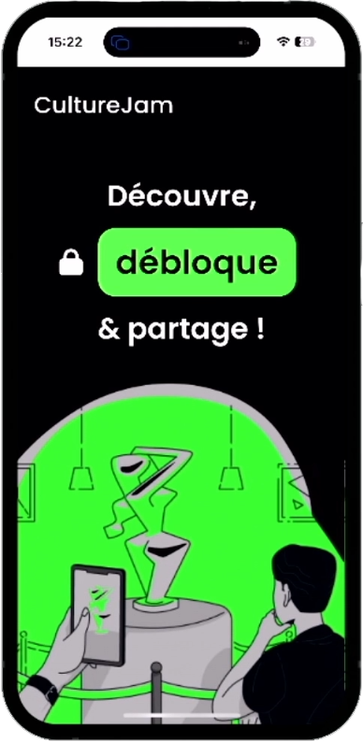

CultureJam
La Culture c’est de la confiture*
Une présentation par :
Barthélemy Antoine, Cesar Lucas, Biget Robin
CultureJam, All right reserved ©

Slide 2
Et si la culture devenait aussi spontanée et virale qu’un selfie sur les réseaux sociaux ?
Constat sur les réseaux sociaux d’aujourd’hui :
Mise en avant d’idéal physique
Perte de productivité et baisse de la concentration
Impact sur la santé mental
Cyberharcèlement et intimidation
Détérioration de l’image corporelle et complexe d’infériorité
Anxiété et dépression
Notre solution -> CultureJam
CultureJam, All right reserved ©

Slide 3
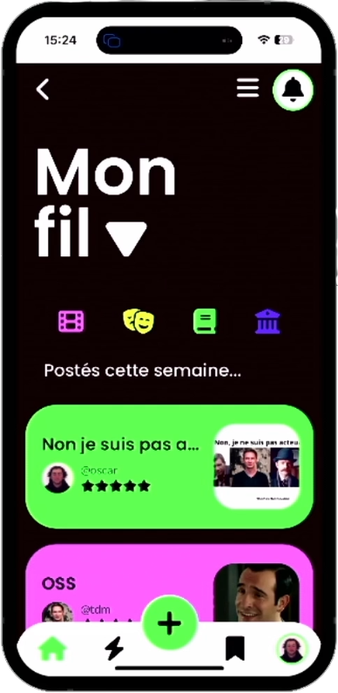
Et si la culture devenait aussi spontanée et virale qu’un selfie sur les réseaux sociaux ?
CultureJam se détache de l’image des réseaux sociaux en proposant une vraie plus-value à ses utilisateurs. Inspirée de BeReal, elle propose un partage authentique culturel entre les personnes passionnées par les mêmes centres d'intérêts.
CultureJam réunira sur sa plateforme des personnes qui souhaitent découvrir ou enrichir leur connaissance au travers de salons d’échanges, de publications et bien plus.
CultureJam, All right reserved ©

Slide 4

📊 Analyse de la demande : un besoin réel pour un réseau social culturel
La validation du concept : Études et analyses
📝 Un besoin d’authenticité
📝 Un désir de recommandations culturelles personnalisées et sincères
📝 Une frustration face aux plateformes généralistes :
CultureJam, All right reserved ©

Slide 5

📊 Analyse de la concurrence : une opportunité à saisir
La validation du concept : Études et analyses
📅 Instagram et TikTok
📅 Goodreads ou SensCritique
📅 BeReal
CultureJam, All right reserved ©

Slide 6
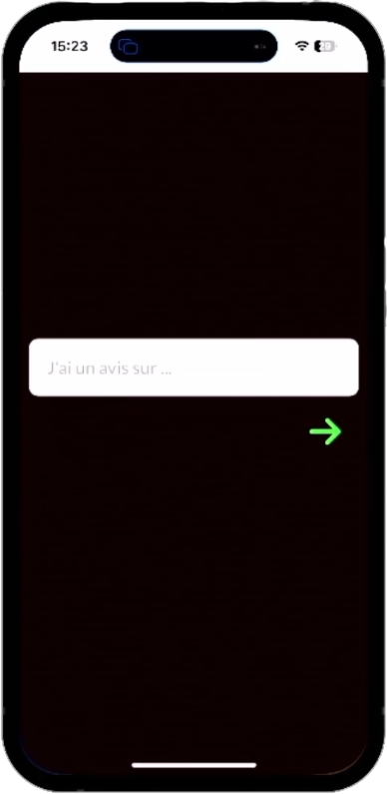
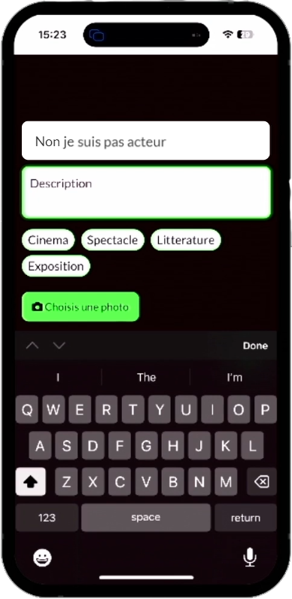
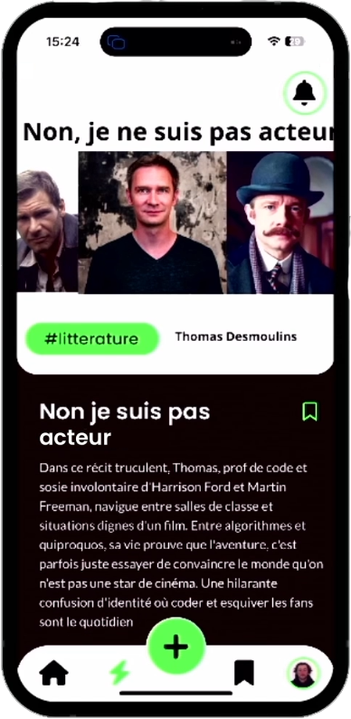
📱Comment ça marche ?
Présentation de l’application
Chaque semaine, l’application vous invite à partager en temps réel une découverte culturelle (livres, films, musique, expositions, etc.).
Vos amis voient la publication que vous avez partagée et les commentaires qui y sont laissés.
De votre côté, vous pouvez également consulter les publications de vos amis, lire leurs commentaires et décider à votre tour de découvrir ce qu’ils proposent.
CultureJam, All right reserved ©

Slide 7
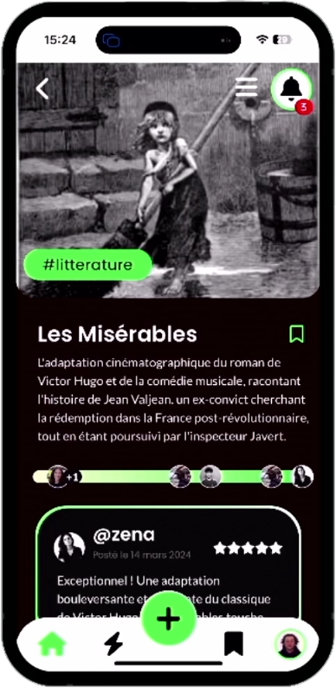
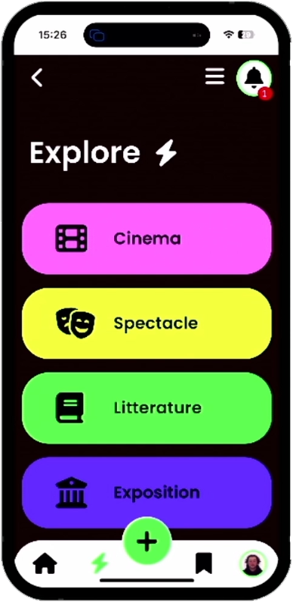
Présentation de l’application
🎯 Ce que nous faisons / ne faisons pas ?
✅ Partage instantané et spontané
✅ Interaction entre passionnés de culture
✅ Générateur de nouvelles passions
✅ Développement d’idées innovantes
✅ Création de vrais liens sociaux
❌ Pas un simple catalogue de critiques ni un réseau social traditionnel
❌ Pas d’algorithmes avancés visant à vous enfermer dans une bulle culturelle
❌ Nous n’accepterons aucune forme de comparaison
CultureJam, All right reserved ©

Slide 8

Périmètre du projet
🎯 Ce que qui est disponible ?
✅ Un système de publication
✅ Un fil d’actualité
✅ Des interactions sociales
✅ Un système de notifications
✅ La possibilité d’ajouter des amis
✅ Un filtrage avancé
✅ Une fonction de mise en favori
✅ Une modération des contenus
CultureJam, All right reserved ©

Slide 9

Périmètre du projet
🎯 Ce que qui n’est pas disponible ?
🚫 Pas de messagerie privée
🚫 Pas de recommandations algorithmiques poussées
🚫 Pas de publicités
🚫 Pas d’intégration avec des services de streaming
🚫 Pas de filtres ou retouches photo
CultureJam, All right reserved ©

Slide 10
04
Stratégie de développement
Comment allons-nous y parvenir ?

Slide 11
Pour faire de CultureJam une réalité, nous avons mis en place une stratégie de développement claire et efficace.

Slide 12
Nous avons choisi d’utiliser React Native pour le développement de l’application mobile, car il permet de créer une app performante à la fois sur iOS et Android.
Côté backend, nous privilégions une architecture scalable, pour garantir une expérience fluide même avec une forte montée en charge.
Nous adoptons une méthode agile, avec un suivi via Trello et un diagramme de Gantt, pour une meilleure répartition des tâches et un suivi précis des avancées.

Slide 13
Planning et jalons clés
01
02
Développement d’un MVP
Phase de bêta-test
03
Lancement officiel
(Minimum Viable Product) pour tester les fonctionnalités essentielles.
(Minimum Viable Product) pour tester les fonctionnalités essentielles
Averc un premier groupe d’utilisateur afin de recueillir des retours et affiner l’application
Notre objectif : une mise en ligne rapide, tout en assurant une qualité optimale
Accompagné d’une campagne de communication ciblée

Slide 14
05
Conclusion et appel à l’action
Pourquoi croire en CultureJam ?

Slide 15
Un projet avec du potentiel
Notre ambition ?
CultureJam répond à un besoin réel et identifié : celui d’un réseau social qui remet la culture au centre des échanges.
Nous visons un public jeune, notamment les étudiants et passionnés de culture, qui cherchent une alternative aux réseaux traditionnels.
Devenir LA référence du partage culturel instantané

Slide 16
Appel à l’adhésion
Nous avons besoin de vous pour faire vivre ce projet !
Rejoignez-nous et participez à cette révolution culturelle. Ensemble, redonnons à la culture la place qu’elle mérite sur les réseaux sociaux !

Slide 17
Results Analysis
Merci !
Avez-vous des questions ?

